Slide 1
Харківський національний університет радіоелектроніки
Факультет комп’ютерних наук
Кафедра програмної інженерії
Практичне заняття №1
Тема: «Патерн проєктування: Адаптер»
Виконав: Іванов Д. ПЗПІ-22-6
Харків 2025

Slide 2
Що таке патерн «Адаптер»
- Структурний шаблон проєктування
- Узгоджує несумісні інтерфейси
- Дозволяє класам працювати разом
- Інкапсулює існуючий клас в новий інтерфейс

Slide 3
Складові патерну «Адаптер»
- Target – інтерфейс, який очікує клієнт
- Client – використовує Target
- Adaptee – існуючий клас із іншим інтерфейсом
- Adapter – узгоджує Adaptee з Target

Slide 4
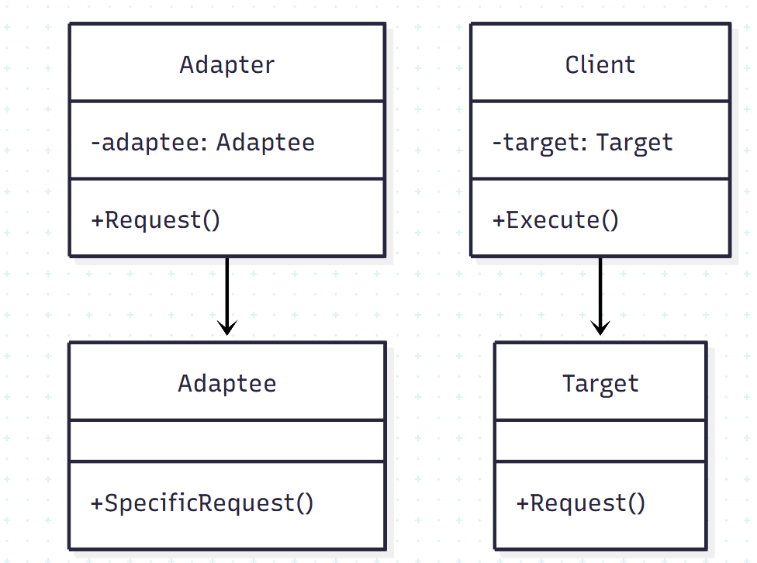
UML-діаграма «Адаптер»

Slide 5
Приклад із реального життя
- Перехідник для розетки
- Зарядка ноутбука з різними стандартами
- USB-адаптер для SD-картки

Slide 6
Переваги патерну «Адаптер»
- Сумісність між класами
- Повторне використання коду
- Гнучкість у зміні системи

Slide 7
Недоліки патерну «Адаптер»
- Ускладнення архітектури
- Додатковий рівень абстракції
- Складність підтримки при великій кількості адаптерів

Slide 8
Приклад коду на C# (1/2)
// Target – інтерфейс public interface ITarget { void Request(); } // Adaptee – існуючий клас public class Adaptee { public void SpecificRequest() { Console.WriteLine("Виконано специфічний запит"); } }

Slide 9
Приклад коду на C# (2/2)
// Adapter – узгоджує Target та Adaptee public class Adapter : ITarget { private Adaptee _adaptee = new Adaptee(); public void Request() { _adaptee.SpecificRequest(); } } // Client class Program { static void Main() { ITarget target = new Adapter(); target.Request(); } }

Slide 10
Висновки
- «Адаптер» інтегрує несумісні інтерфейси
- Зменшує витрати на переробку коду
- Один із найпоширеніших структурних патернів

Slide 11
Джерела
1. Gamma E. та ін. Design Patterns
2. Refactoring Guru. Adapter
3. Wikipedia. Adapter pattern

